Slide 1
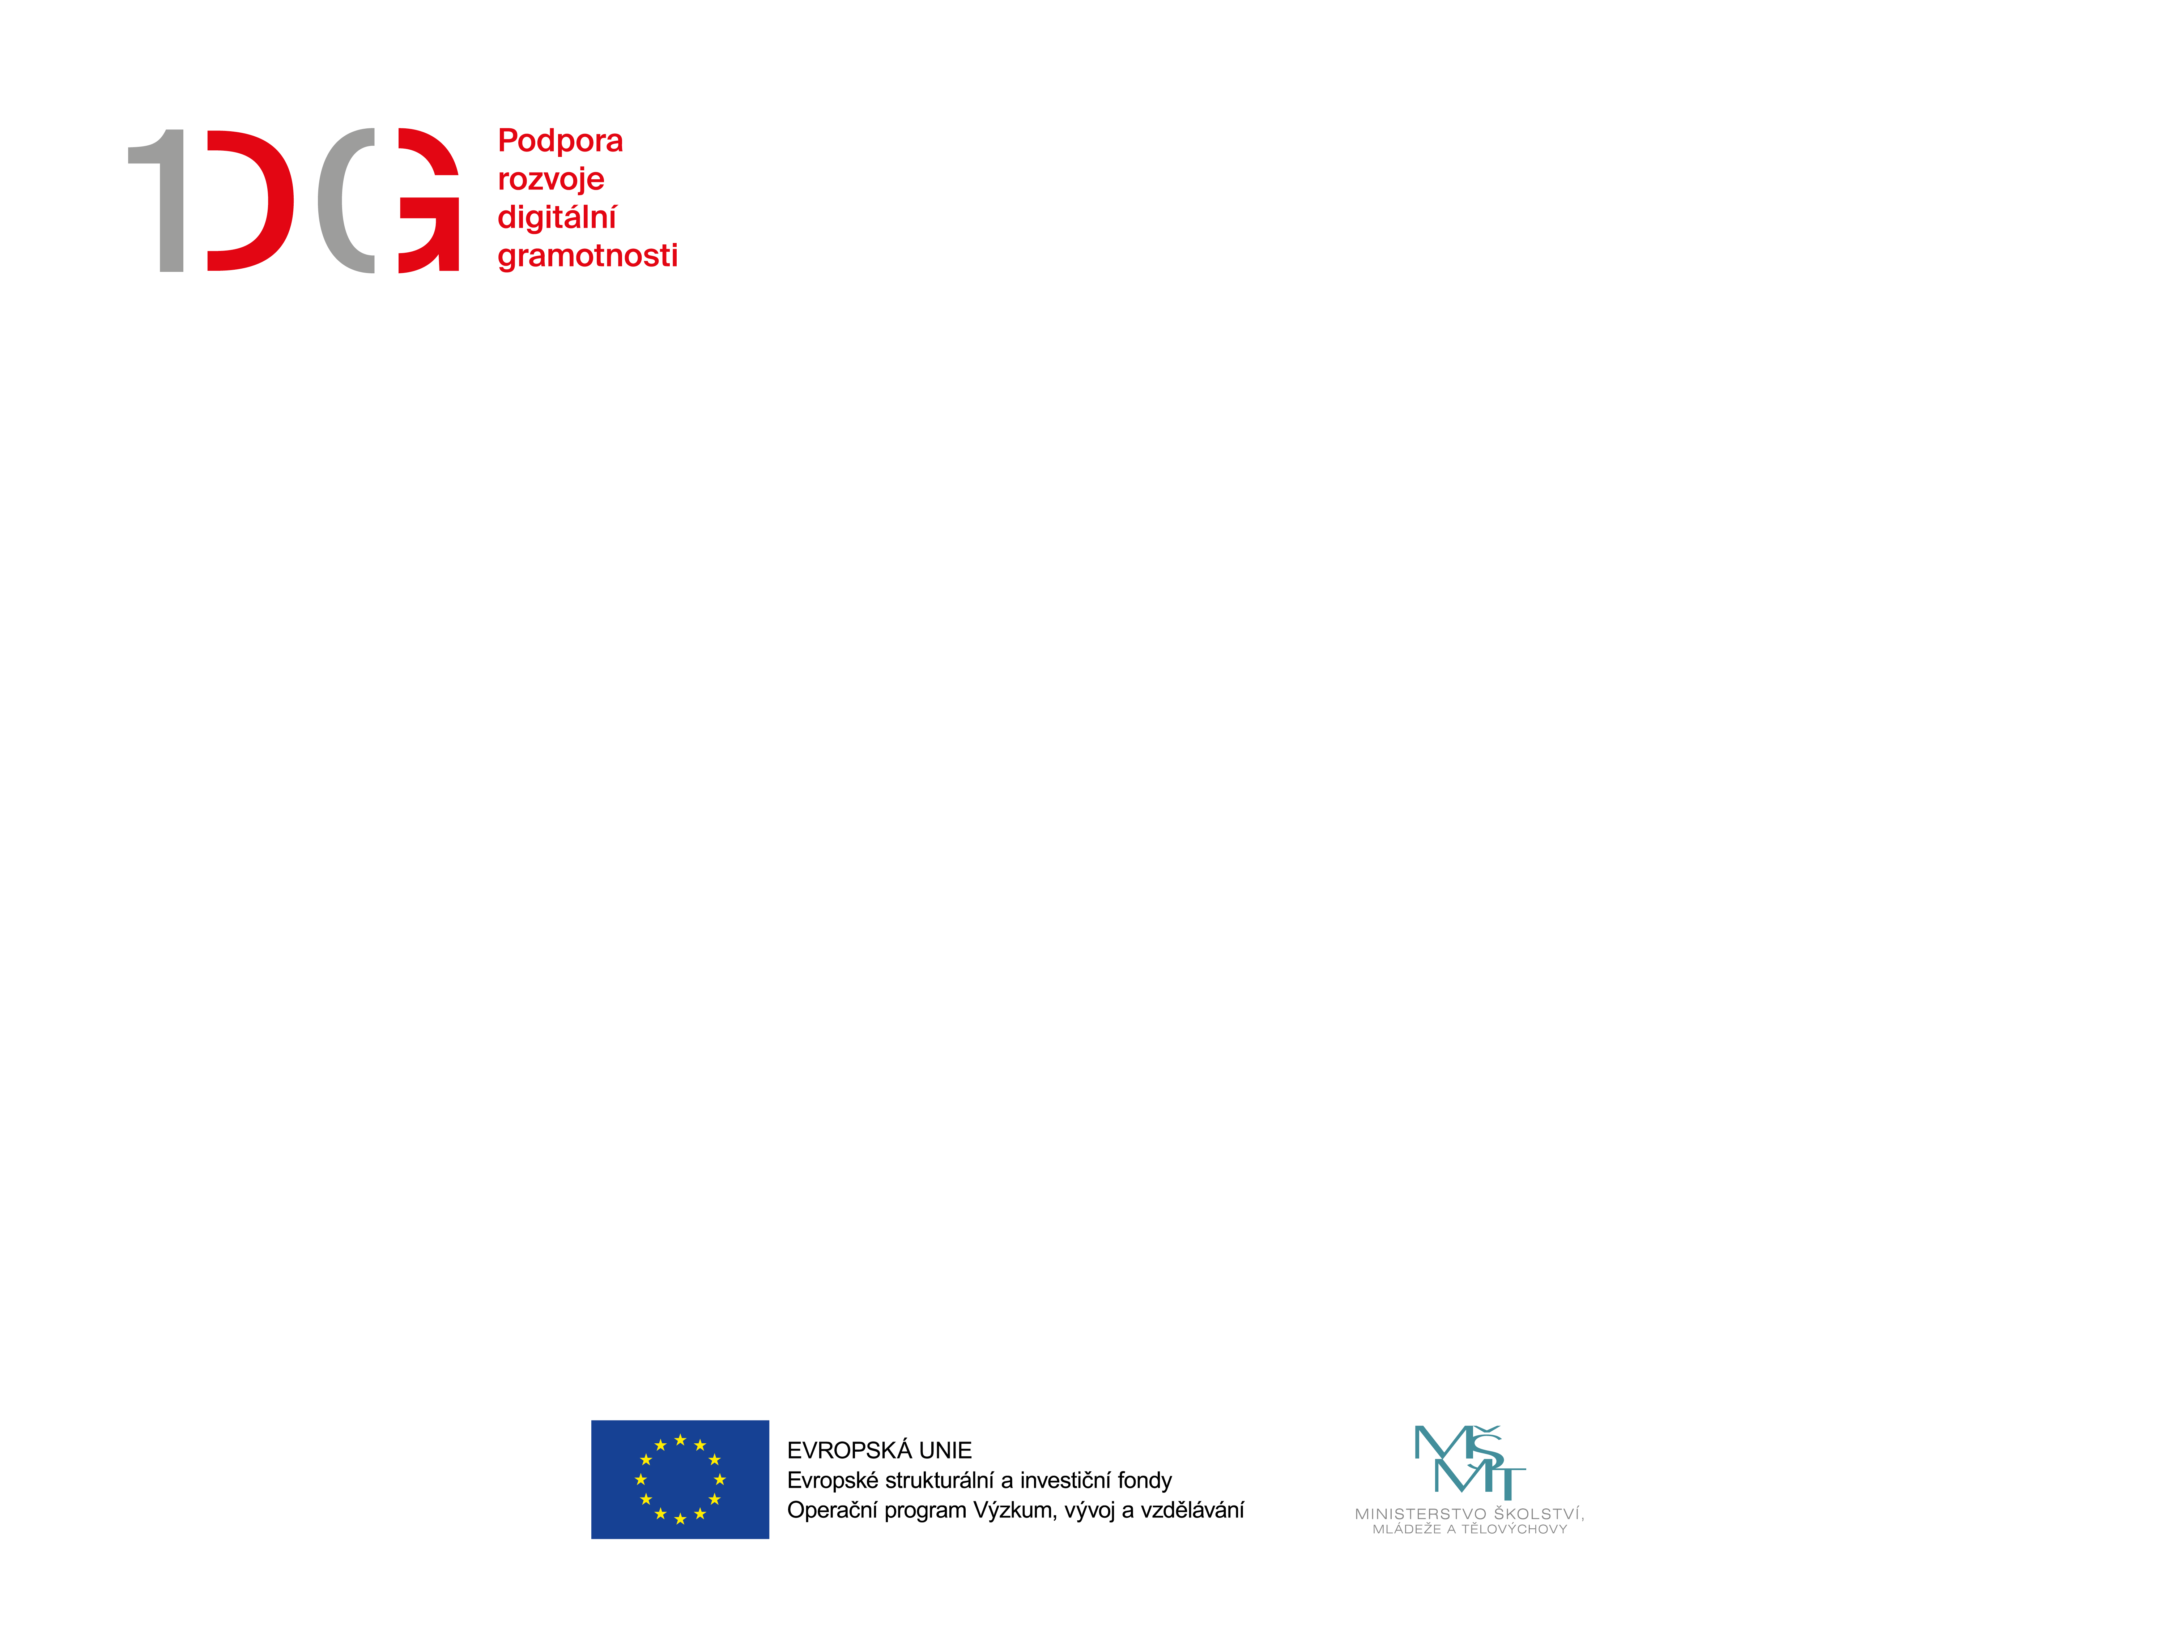

Digitální identita
(Digitální stopa)

Slide 2

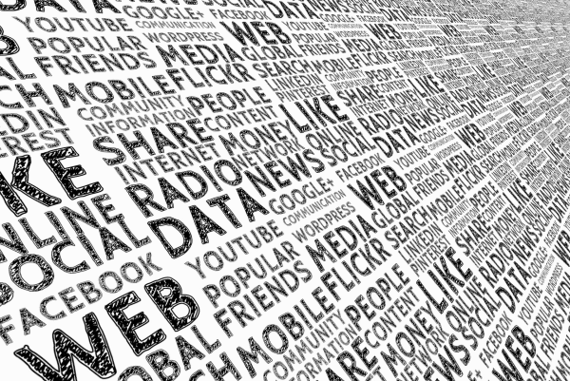
Digitální stopa
Digitální stopa je tvořená jakoukoliv informací vloženou tebou samotným do internetu nebo zaslanou do jiného mobilu nebo do libovolných datových souborů.
Když k informacím má přístup někdo druhý, nějaká skupina osob nebo obecně kdokoliv z celého světa na internetu, není možné nikdy zaručit, že někdo informaci nezneužije .
Informací se myslí naprosto jakýkoliv text, fotografie, nahrávka, video, komentář, smska, …, cokoliv na sociálních sítích…
Digitální stopu nelze vždy s jistotou „smazat“, může být již mnohokrát zkopírována jinam.

